Slide 1

Comité Financiero Noviembre 2018

Slide 2



COMITÉ FINANCIERO NOVIEMBRE 26 DE 2018
ORDEN DEL DIA:
ESTADOS FINANCIEROS A 31 DE OCTUBRE DE 2018
PORTAFOLIO A 31 DE OCTUBRE DE 2018
GESTION COMERCIAL
SOLICITUD APROBACIÓN ADICIÓN CONTRATOS OPERADORES LOGISTICOS
PRESENTACIÓN FORMULA ENAJENACIÓN TEMPRANA SOCIEDADES ACTIVAS.
GASESOSAS RIO
Vicepresidencia Administrativa y Financiera – Gerencia Financiera

Slide 3

1. ESTADOS FINANCIEROS
A 31 DE OCTUBRE DE 2018
Vicepresidencia Administrativa y Financiera – Gerencia Financiera

Slide 4
ESTADO DE SITUACION FINANCIERA INDIVIDUAL
AL 31 DE OCTUBRE DE 2018 Y 31 DE OCTUBRE DE 2017
(cifra en millones de pesos colombianos)
ACTIVO | 31-Oct-2018 |  | 31-Oct-2017 |  | 31-Dic-2017 |  | Variación % Oct. 2018-2017 |  | Variación % Oct 2018-Dic 2017
ACTIVO CORRIENTE
Efectivo en Bancos | 352 |  | 904 |  | 403 |  | -61 |  | -13
Efectivo de uso restringido | 6,341 |  | 0 |  | 1,422 |  | 0 |  | 346
Inversiones de administración de liquidez | 3,779 |  | 7,880 |  | 6,490 |  | -52 |  | -42
Cuentas por Cobrar Corto Plazo | 3,252 |  | 2,508 |  | 2,908 |  | 30 |  | 12
TOTAL ACTIVO CORRIENTE | 13,724 |  | 11,292 |  | 11,223 |  | 22 |  | 22
ACTIVO NO CORRIENTE
Cuentas por Cobrar Largo Plazo | 612 |  | 941 |  | 941 |  | -35 |  | -35
Deterioro | -598 |  | -598 |  | -598 |  | 0 |  | 0
Total Cuenta por Cobrar Largo Plazo | 14 |  | 343 |  | 343 |  | -96 |  | -96
Propiedades, Planta y equipo | 376 |  | 382 |  | 370 |  | -2 |  | 1
Otros Activos (anticipos Impuestos / Diferidos) | 15,083 |  | 10,724 |  | 11,504 |  | 41 |  | 31
TOTAL ACTIVO NO CORRIENTE | 15,473 |  | 11,449 |  | 12,217 |  | 35 |  | 27
TOTAL ACTIVO | 29,197 |  | 22,741 |  | 23,440 |  | 28 |  | 25
Vicepresidencia Administrativa y Financiera – Gerencia Financiera

Slide 5
ESTADO DE SITUACION FINANCIERA INDIVIDUAL
AL 31 DE OCTUBRE DE 2018 Y 31 DE OCTUBRE DE 2017
(cifra en millones de pesos colombianos)
PASIVO | 31-Oct-2018 |  | 31-Oct-2017 |  | 31-Dic-2017 |  | Variación % Oct. 2018-2017 |  | Variación % Oct 2018-Dic 2017
PASIVO CORRIENTE
Cuentas por Pagar | 2,261 |  | 2,045 |  | 1,380 |  | 11 |  | 64
Beneficios a los empleados Corto Plazo | 2,389 |  | 1,748 |  | 1,654 |  | 37 |  | 44
Provisiones | 91 |  | 165 |  | 159 |  | -45 |  | -43
Otros pasivos | 6,258 |  | 504 |  | 1,893 |  | 1,143 |  | 231
TOTAL PASIVO CORRIENTE | 10,999 |  | 4,461 |  | 5,086 |  | 147 |  | 116
TOTAL PASIVO | 10,999 |  | 4,461 |  | 5,086 |  | 147 |  | 116
PATRIMONIO
Capital Suscrito y Pagado | 17,430 |  | 17,430 |  | 17,430 |  | 0 |  | 0
Reservas | 554 |  | 499 |  | 499 |  | 11 |  | 11
Resultado del ejercicio | 340 |  | 478 |  | 552 |  | -29 |  | -38
Impactos por Transición | ( 126) |  | ( 126) |  | ( 126) |  | 0 |  | 0
TOTAL PATRIMONIO | 18,198 |  | 18,280 |  | 18,354 |  | 0 |  | -1
TOTAL PASIVO Y PATRIMONIO | 29,197 |  | 22,741 |  | 23,440 |  | 28 |  | 25
Vicepresidencia Administrativa y Financiera – Gerencia Financiera

Slide 6
ESTADO DE RESULTADO INTEGRAL INDIVIDUAL
DEL 1° AL 31 DE OCTUBRE DE 2018 Y DEL 1° AL 31 DE OCTUBRE DE 2017
(cifras expresadas en millones de pesos)
 |  |  | 31-Oct-2018 |  | 31-Oct-2017 |  | 31-Dic-2017 |  | Variación % Oct. 2018-2017 |  | Variación % Oct 2018- Dic 2017
INGRESOS POR PRESTACION DE SERVICIOS |  |  | 32,244 |  | 24,831 |  | 30,573 |  | 30 |  | 5
FINANCIEROS |  |  | 250 |  | 459 |  | 533 |  | -46 |  | -53
INGRESOS DIVERSOS |  |  | 90 |  | 33 |  | 33 |  | 172 |  | 171
TOTAL INGRESOS OPERACIONALES |  |  | 32,584 |  | 25,324 |  | 31,139 |  | 29 |  | 5
GASTOS DE ADMINISTRACIÓN DE OPERACIÓN
GASTOS DE PERSONAL |  |  | 20,043 |  | 13,515 |  | 17,206 |  | 48 |  | 16
GASTOS GENERALES |  |  | 8,892 |  | 5,712 |  | 7,189 |  | 56 |  | 24
IMPUESTOS, CONTRIBUCIONES Y TASAS |  |  | 144 |  | 181 |  | 257 |  | -21 |  | -44
GASTOS DE VENTA GENERALES |  |  | 1,830 |  | 3,801 |  | 3,963 |  | -52 |  | -54
DETERIORO, DEPRECIACION, AMORTIZACION |  |  | 99 |  | 102 |  | 121 |  | -3 |  | -18
OTROS GASTOS OPERACIONALES |  |  | 1,053 |  | 1,377 |  | 1,622 |  | -24 |  | -35
TOTAL GASTOS DE ADMINISTRACION |  |  | 32,062 |  | 24,687 |  | 30,359 |  | 30 |  | 6
RESULTADO DEL PERIODO ANTES DE IMPUESTOS |  |  | 522 |  | 636 |  | 780 |  | -18 |  | -33
IMPUESTO SOBRE LA RENTA Y COMPLEM. |  |  | 182 |  | 159 |  | 228 |  | 15 |  | -20
RESULTADO DEL PERIODO |  |  | 340 |  | 478 |  | 552 |  | -29 |  | -38
Vicepresidencia Administrativa y Financiera – Gerencia Financiera

Slide 7
2. PORTAFOLIO
A 31 DE OCTUBRE DE 2018
Vicepresidencia Administrativa y Financiera – Gerencia Financiera

Slide 8
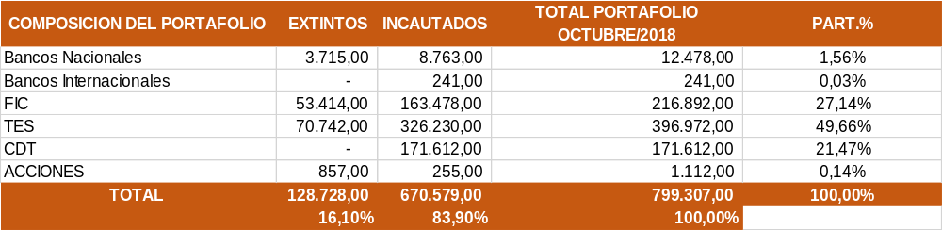
COMPOSICIÓN PORTAFOLIO OCTUBRE 2018
Cifras en Millones de Pesos
Vicepresidencia Administrativa y Financiera – Gerencia Financiera

Slide 9
COMPOSICION RECURSOS EXTINTOS
COMPOSICION RECURSOS INCAUTADOS
Vicepresidencia Administrativa y Financiera – Gerencia Financiera

Slide 10
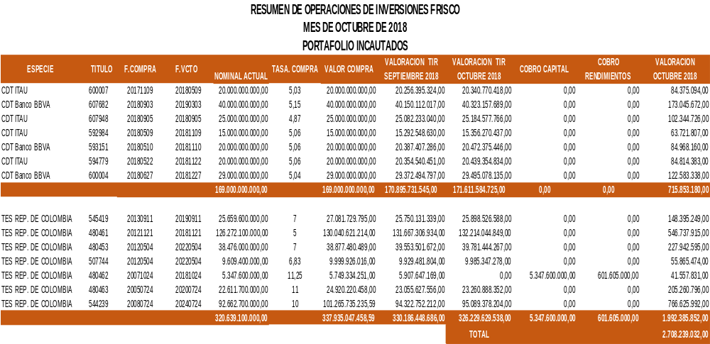
Vicepresidencia Administrativa y Financiera – Gerencia Financiera

Slide 11
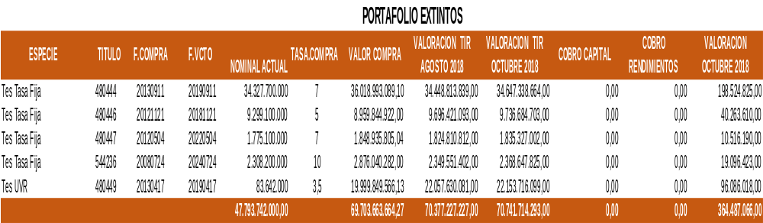
Vicepresidencia Administrativa y Financiera – Gerencia Financiera

Slide 12
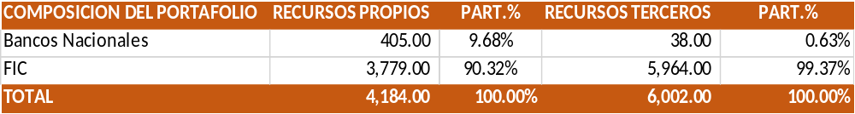
PORTAFOLIO RECURSOS PROPIOS SAE Octubre 2018
Cifras en Millones de Pesos
Vicepresidencia Administrativa y Financiera – Gerencia Financiera

Slide 13
3. GESTION COMERCIAL
Gerencia de Sociedades Activas

Slide 14
Resultado Comercialización Inmuebles – CISA.
Fecha inicio Contrato Interadministrativo: 31-07-2015
Cifras en Millones $
CONCEPTO
Unid. Comerciales Vendidas
M.I. Vendidas
Valor Ventas
AÑO 2015
25
38
$9.917
AÑO 2016
80
129
$22.379
AÑO 2017
89
158
$45.737
AÑO 2018
127
215
$85.050
TOTAL
321
540
$163.084
% Participación Vr. ventas por año
6%
14%
28%
52%
Vr. Ventas 2015 - 2017
$78.033 (29 meses)
Vr. Ventas. 2015 - 2018
$163.084 (35 meses)
Fuente de la información – CISA informe a corte 13 de noviembre 2018
Gerencia comercial

Slide 15
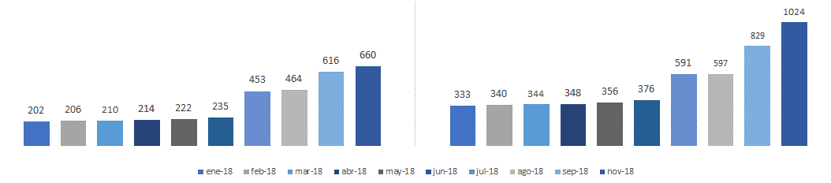
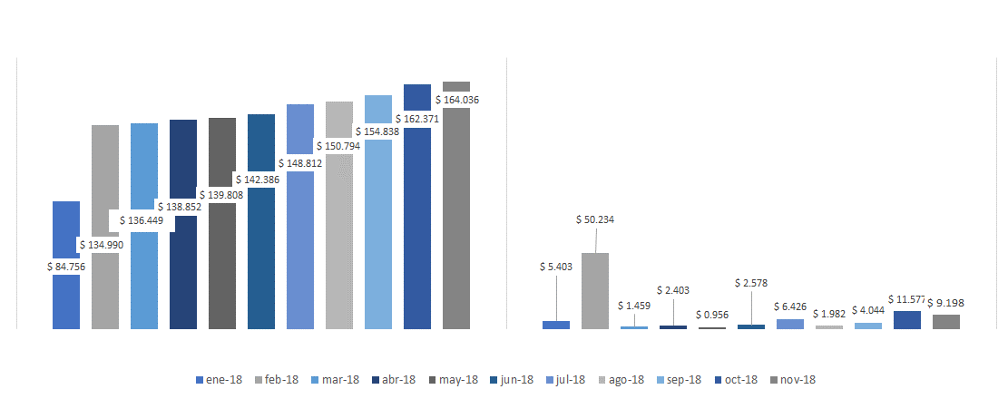
Cifras en Millones $
Unidades Comerciales Disponibles
F.M.I. Disponibles.
Vr. Ventas Acumulado
Vr. Venta mensual
Fuente de la información – CISA informe a corte 22 de octubre 2018
Gerencia comercial

Slide 16
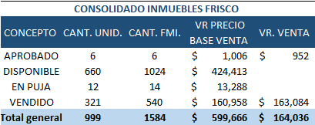
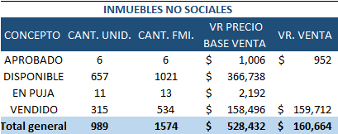
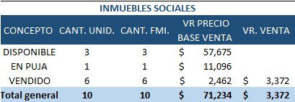
Resultado Comercialización Inmuebles – CISA.
Cifras en Millones $
Fuente de la información – CISA informe a corte 13 de noviembre 2018
Gerencia comercial

Slide 17
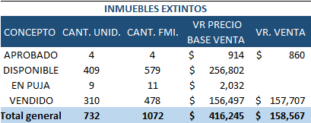
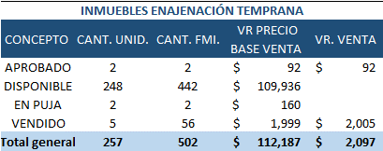
Resultado Comercialización Inmuebles – CISA.
Cifras en Millones $
Fuente de la información – CISA informe a corte 13 de noviembre 2018
Gerencia comercial

Slide 18
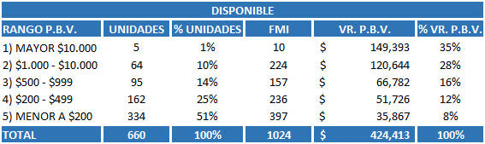
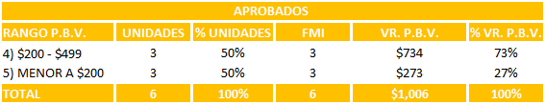
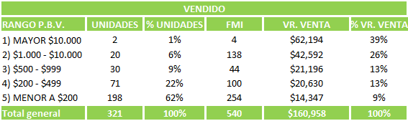
Comparación valores acumulados y unidades inmobiliarias
Cifras en Millones $
El 73% de las unidades disponibles (496) tienen un valor inferior a $500.
El 63% del valor del portafolio ($270.037) esta concentrado en 69 unidades
El 50% de las unidades en puja (3) presentan rango menor a $200 PBV.
El 65% del valor de las ventas ($104.786) está concentrado 22 unidades, con valor superior a $1.000
El 84% de las unidades (269) vendidas presentan un valor inferior a $500
Fuente de la información – CISA informe a corte 13 de noviembre 2018
Gerencia comercial

Slide 19
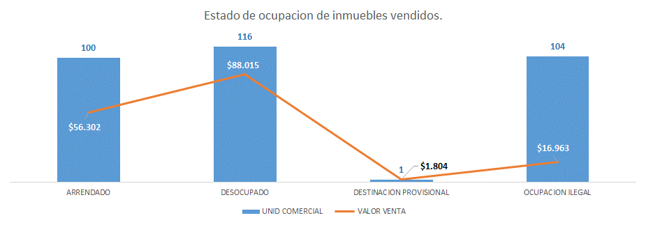
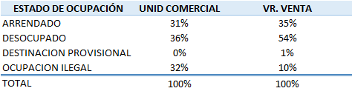
Cifras en Millones $
Estado de ocupación de inmuebles vendidos
Fuente de la información – CISA informe a corte 13 de noviembre 2018
Gerencia comercial

Slide 20
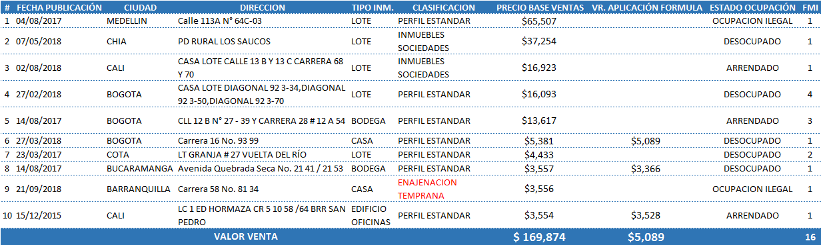
Cifras en Millones $
TOP 10 Inmuebles Disponibles para comercializar
Fuente de la información – CISA informe a corte 13 de noviembre 2018
Gerencia comercial

Slide 21
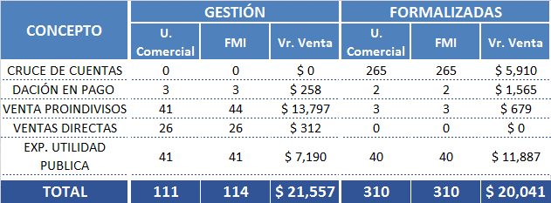
Ventas Gestión Directa SAE.
Cifras en Millones $
El valor de recaudo año 2018, corresponde a $6.535
Fecha de corte 19/11/2018
Gerencia comercial

Slide 22
4. SOLICITUD APROBACIÓN ADICIÓN CONTRATOS OPERADORES LOGISTICOS
Vicepresidencia de Bienes Muebles e Inmuebles– Gerencia de Muebles

Slide 23

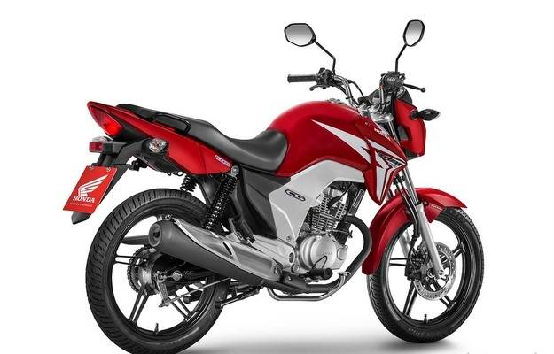



Medios de transporte 3.455
Bogotá
Valle
Nariño
Santander
Norte de Santander
Atlántico
1.863
Caldas
Risaralda
Antioquia
Córdoba
Meta
Casanare
988
PARQUEADEROS
PATIOS CEIBAS S.A.S.
604
Huila
Tolima
Vicepresidencia de Bienes Muebles e Inmuebles– Gerencia de Muebles
Notes:
En total tenemos:
2432 vehículos
716 motos
3148 medios de transporte

Slide 24
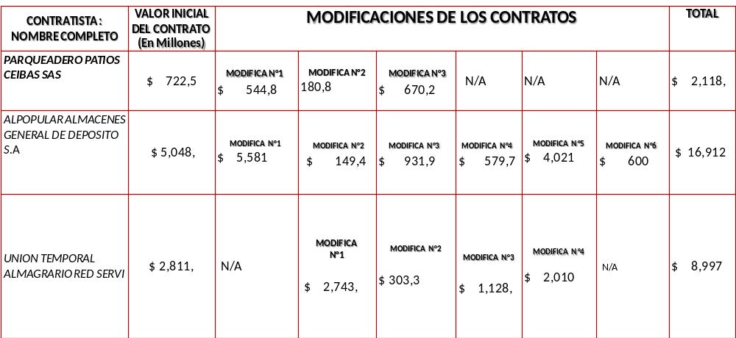

Vicepresidencia de Bienes Muebles e Inmuebles– Gerencia de Muebles

Slide 25
EJECUCIÓN CONTRATOS 2018
Vicepresidencia de Bienes Muebles e Inmuebles– Gerencia de Muebles

Slide 26
COMPARATIVO EJECUCION 2018
Vicepresidencia de Bienes Muebles e Inmuebles– Gerencia de Muebles

Slide 27
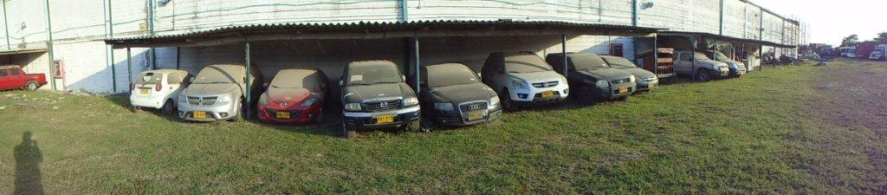
SOLICITUD ADICION A MARZO 2019
ADICIÓN REQUERIDA 2018
OPERADOR | TOTAL
ALPOPULAR | $ 2,451,850,926
ALMAGRARIO | $ 1,256,243,847
CEIBAS | $ 140,000,000
TOTAL | $ 3,848,094,773
ADICIÓN REQUERIDA 2019
OOPERADOR | APROBADO | REQUERIDO ADCIONAL
ALPOPULAR | $ 2,232,870,706 | $ 1.000.000.000
ALMAGRARIO
CEIBAS
TOTAL ADICION 2018- MARZO 2019 | $ 4,848,094,773
Vicepresidencia de Bienes Muebles e Inmuebles– Gerencia de Muebles

Slide 28
5. PRESENTACIÓN FORMULA ENAJENACIÓN TEMPRANA SOCIEDADES ACTIVAS
Gerencia de Sociedades Activas

Slide 29
Marco legal
La Ley 1849 de 2017 “Por medio del cual se modifica y adiciona la ley 1708 de 2014 “Código de Extinción de Dominio” y se dictan otras Disposiciones” establece en su artículo 24, ciertas causales bajo las cuales se puede proceder a la realización del proceso de enajenación temprana con respecto a una sociedad:
1. Cuando sea necesario u obligatorio dada su naturaleza.
2. Cuando representen peligro para el medio ambiente.
3. Cuando amenacen ruina, pérdida o deterioro.
4. Cuando su administración cause perjuicios o gastos desproporcionados.
Gerencia de Sociedades Activas

Slide 30
5. Cuando sean muebles sujetos a registro, de género, fungibles, consumibles, perecederos o semovientes.
6. Los que se expropien por utilidad pública o servidumbre.
7. Aquellos cuya ubicación o condiciones de seguridad impliquen administración complicada.
• La enajenación temprana se puede hacer en cualquier parte de la etapa del proceso de extinción del dominio(Decreto 2136 de 2015, artículo 2.5.5.3.1.11) y para el caso de sociedades activas se utiliza mayormente causal 3 y 4.
Gerencia de Sociedades Activas

Slide 31
MODELO PUNTUACIÓN-Z ORIGINA
Marco teórico
El profesor Edward Altman de la escuela de finanzas de la universidad de Nueva York, desarrolla la metodología Z-score en 1968 para predecir bancarrota en firmas privadas y públicas.
El modelo tiene una tasa probada de aciertos de predecir correctamente una quiebra antes de que ocurra entre el 80-90% de probabilidad.
La metodología Z-score es muy utilizada a nivel mundial para predecir bancarrota, se ha validado para empresas en diferentes sectores y tamaños.
Gerencia de Sociedades Activas

Slide 32
Metodología
Se propone el uso de la metodología Modelo de puntuación-z como técnica que elabora un modelo cuantitativo a una empresa comparándola con otras del mismo sector, identificando los betas, los cuales dependiendo de la puntuación, predicen una posible bancarrota. Este ejercicio se desarrolla manteniendo la premisa de que dicha empresa desarrolla un negocio en marcha.
El modelo de Altman es un modelo lineal, que después de varias estimaciones, presenta el siguiente conjunto de variables formadas por razones financieras y la siguiente forma funcional para empresas privadas que no se cotizan en bolsa
Gerencia de Sociedades Activas

Slide 33
Metodología
Variables:
x1= Capital de trabajo neto/activos totales
x2= Utilidades retenidas/activos totales
x3= Utilidad Antes de Intereses e Impuestos/activos totales
x4= Valor en libro del capital contable total/valor en libro de los pasivos totales
x5= Ventas/activos totales
Donde:
Z = 0,717X1 + 0,84X2 + 03.107X3 + 0,420X4 + 0,998X5
Gerencia de Sociedades Activas

Slide 34
Metodología
De la ecuación lineal anterior se obtiene que:
Límites | Descripción
Z ≤ 1,21 | Alta Probabilidad de quiebra, indica que la empresa prácticamente incurrirá en quiebra, normalmente una empresa no recupera su solvencia si se encuentra con un resultado de esta naturaleza.
1,21 < Z < 2,90 | Zona gris, corresponde a la zona gris defina por Edward Altman, donde existe alguna probabilidad de quiebra, más evidente entre más cercano esté el resultado al límite inferior determinado en la función.
Z ≥ 2,90 | Baja probabilidad de quiebra; probablemente la empresa no tendrá problemas de solvencia en el corto y mediano plazos.
Gerencia de Sociedades Activas

Slide 35
MODELO DE PUNTUACIÓN-Z2 ORIGINA (Empresas comerciales y/o servicios)
Para el caso de empresas comerciales y de servicio, se presenta una modificación a la ecuación lineal y sus rangos, de la siguiente manera:
Z = 6.56X1 + 3.26X2 + 6.72X3 + 1.05X4
Donde si:
Z ≤ 1,10 Alta Probabilidad de quiebra el siguiente año
1,10<Z<2,60 Zona gris (Se debe observar que tan cerca está a cada rango)
Z ≥ 2,60 Baja probabilidad de quiebra en el corto y mediano plazo
Gerencia de Sociedades Activas

Slide 36
CASO DE APLICACIÓN: SOCIEDAD HOWARD Y CIA S. EN C.
Gerencia de Sociedades Activas

Slide 37
Antecedentes
La Unidad Nacional para la Extinción del Derecho de Dominio y Contra el Lavado de Activos, a través de Radicado N.º 3780 AD, del día 10 de mayo de 2007, inició proceso de Extinción de Dominio de algunos bienes en cabeza de Edmundo Howard Arias, dentro de los que se encuentran el 100% de las cuotas accionarias de la sociedad HOWARD Y CIA S. EN C. Por oficio No. 0004983 de la Fiscalía General de la Nación de Bogotá D.C. del 08 de mayo de 2007, inscrita el 14 de mayo de 2007 bajo el número 0001431 del libro 08, se decretó embargo y consecuente suspensión de poder dispositivo sobre la sociedad.
Gerencia de Sociedades Activas

Slide 38
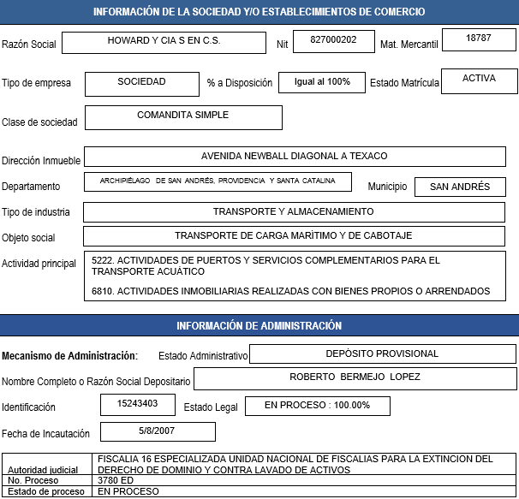
Gerencia de Sociedades Activas

Slide 39
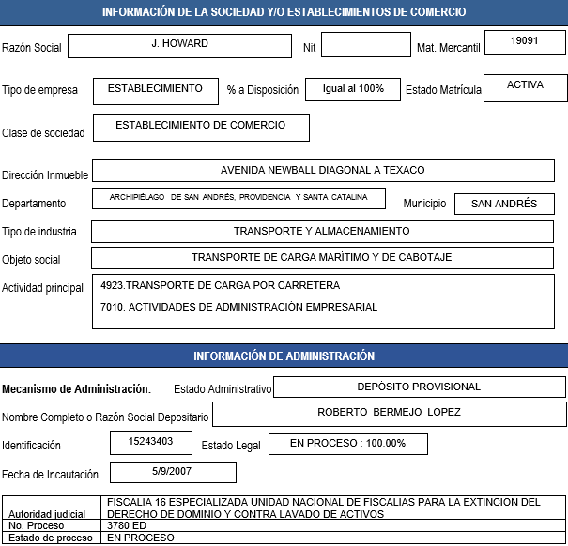
Gerencia de Sociedades Activas

Slide 40
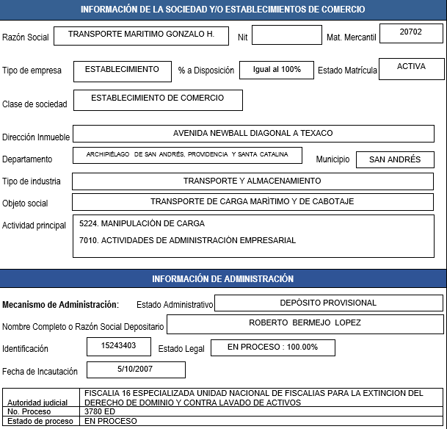
Gerencia de Sociedades Activas

Slide 41
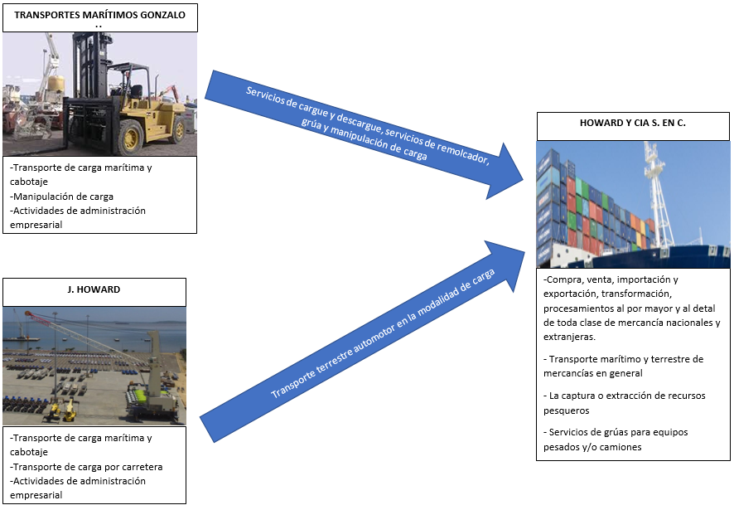
Objeto social
Gerencia de Sociedades Activas

Slide 42
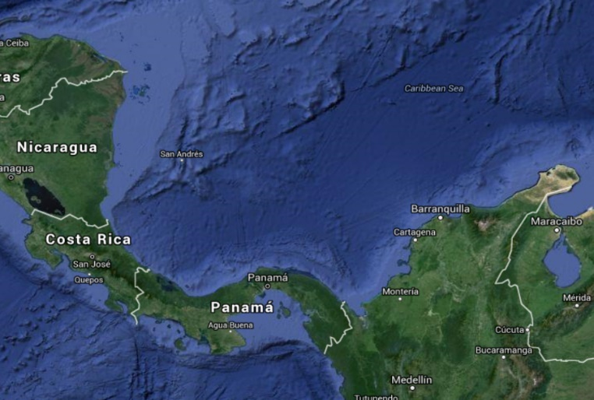
Ruta Cartagena-San Andrés-Cartagena
Ruta Cartagena-Colon Panamá-San Andrés-Cartagena
-Carga general consolidadas en contenedor
-Carga producto perecedero consolidado contenedor
-Carga productos fríos consolidados contenedor Frio.
-Materiales de construcción en pallet
-Eslingas de cemento
-Big Bag de Cemento
-Big Bag de Agregados
-Agregados a Granel.
-Vehículos y Maquinaria en general
-Carga general consolidadas en contenedor
-Vehículos y Maquinaria en general
Ruta San Andrés-Costa Rica-San Andrés
-Agregados a granel
Gerencia de Sociedades Activas

Slide 43
Operatividad
Howard y Cia S. En C. en la actualidad solo se dedica a actividades de puertos y servicios complementarios para el transporte acuático, así como también a actividades inmobiliarias realizadas con bienes propios, mientras que los establecimientos de comercio prestan servicios a ésta tales como servicio público de transporte terrestre automotor en la modalidad de carga (J. Howard) y servicios de cargue y descargue, servicios de remolcador, grúa y manipulación de carga principalmente a las motos naves de la sociedad (Transporte Marítimo Gonzalo H.)
No obstante, pese a que la sociedad se encuentra activa, la situación financiera a 2017 no es muy alentadora, presentando una disminución tanto del activo total en $1.609.352.000 como del patrimonio en $5.569.422.000 (valor correspondiente a la pérdida neta del presente ejercicio) y un aumento de los pasivos de $3.690.070.000.
Gerencia de Sociedades Activas

Slide 44
Para el año el año 2014 la empresa Howard cerro con una pérdida de (-) 991 millones de pesos y el dictamen del Revisor Fiscal fue presentado con salvedades señalando que existía INCERTIDUMBRE que da lugar a dudas sobre la capacidad de la sociedad para continuar con el negocio en marcha.
La operación de la empresa bajo la administración de SAE se ha enfrentado a las siguientes situaciones:
Para la época de la incautación y hasta el año 2015, la sociedad Howard y Cia S en C, tuvo el monopolio en la actividad de prestación de servicio de transporte marítimo para San Andres. En el año 2015, entra en operación la compañía Deliverance, lo cual generó una disminución en el mercado de clientes de Howard.
A finales del año 2015 se produjo el siniestro de la motonave “Temptation”, afectando significativamente los ingresos para el año 2016.
Gerencia de Sociedades Activas

Slide 45
Alta edad de las embarcaciones que fueron incautadas, lo cual genera altos costos en matenimiento y reparaciones.
Dos de las embarcaciones Conformity y Victress, cumplieron con su ciclo de navegación, y por consiguiente no le permitieron renovarles los diferentes certificados de navegabilidad por parte de la DIMAR. Entre los meses de abril y junio Howard y Cía., trabajó con la motonave Stella Maris II a través de un contrato de fletamento. Durante este periodo se realizó un trabajo intenso de mercadeo para recuperar clientes.
Imposibilidad para encontrar financiamiento en el sector financiero.
Proceso de convergencia a normas internacionales NIIF. Para el año 2015 la Flota y Equipo Fluvial y/o marítimo se encontraban totalmente depreciados.
Gerencia de Sociedades Activas

Slide 46
Como se evidencia en la gráfica, tanto las utilidades netas como los ingresos para el período descrito presentan un comportamiento decreciente.
El comportamiento de los pasivos es ascendente.
La sociedad, a diciembre 31 de 2017 posee un capital de trabajo neto negativo de $1.466.486 pesos colombianos
Gerencia de Sociedades Activas

Slide 47
A 31 de diciembre de 2017, se posee un ebitda de $-3.258.738.000 peso colombianos, lo que indica que ésta no está generando beneficios con la actividad que desarrolla.
La sociedad presenta un endeudamiento total del 65% a 31 de diciembre de 2017, lo que indica que existía a ese entonces un alto riesgo.
El retorno sobre los activos (ROA) a 31 de diciembre de 2017 ha sido negativo (-54%), lo que implica que se está invirtiendo una gran cantidad de capital en la producción y al mismo tiempo se reciben pocos ingresos.
Gerencia de Sociedades Activas

Slide 48
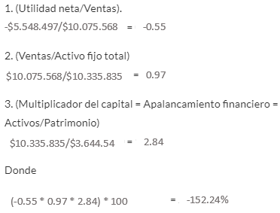
Aplicando el sistema Dupont el cual permite observar los elementos que son los responsables del crecimiento económico de una empresa para determinar el nivel de eficiencia que la empresa está usando para sus activos, su capital de trabajo y los apalancamientos financieros se tiene:
El indicador es de -152% mostrando que la empresa no está obteniendo rentabilidad de los recursos propios que emplea para su financiación así como también que el rendimiento más importante viene del apalancamiento financiero. igualmente se observa que para el funcionamiento de la operación los costos y gastos de ésta son mayores que los ingresos que han retornado por la misma.
Gerencia de Sociedades Activas

Slide 49
Aplicación de la metodología puntuación Z ORIGINA (Empresas comerciales y/o servicios):
Para aplicar la metodología se han construido las variables tomando las cifras de los estados financieros a fecha del 30 de diciembre de 2017, dando como resultado al correr el modelo el siguiente valor:
Puntuación-Z20172: -1.79
Teniendo en cuenta el siguiente rango se observaría que el indicador se ubicaría en la franja roja:
Z ≤ 1,10 Alta Probabilidad de quiebra el siguiente año
1,10<Z<2,60 Zona gris (Se debe observar que tan cerca está a cada rango)
Z ≥ 2,60 Baja probabilidad de quiebra en el corto y mediano plazo
Gerencia de Sociedades Activas

Slide 50
Teniendo de precedente lo anterior, la sociedad debería enajenarse tempranamente ya que el modelo está indicando que actualmente (2018), se está obteniendo pérdidas, situación que se ratifica dentro del apartado de operatividad.
CONCLUSIÓN
La Gerencia de Sociedades Activas considera de gran utilidad poder hacer uso de la metodología propuesta con el objeto de tener un soporte robusto por el cual enviar una sociedad mediante el proceso de enajenación temprana, permitiendo así una adecuada gestión de aquellas sociedades que presenten condiciones similares al caso expuesto anteriormente.
Gerencia de Sociedades Activas

Slide 51
6. GASESOSAS RIO
Gerencia de Sociedades Activas

Slide 52

ACTUALIZACIÓN VALOR PISO DE SUBASTA
NIT 800.216.414-6
Este documento es de carácter confidencial, por lo que se estima se considere la importancia que conlleva esta información, la cual no debe ser divulgada por ningún concepto, sin autorización expresa de la firma Sugestion Banca de Inversión.
Noviembre de 2018

Slide 53
Resumen ejecutivo
Introducción
Este documento presenta la actualización del valor mínimo propuesta para la subasta de enajenación de la compañía. Este valor está basado en estudios de mercado, información que el asesor recibió de la administración de Gaseosas Rio, de información pública de mercado y de sus propios análisis y experiencia como consultor.
Para recibir la información por parte de la compañía se realizaron visitas presenciales y diversas entregas parciales recibidas físicamente y por medios electrónicos. Toda esta información está enmarcada en un acuerdo de confidencialidad entre el asesor y la compañía.

Slide 54
Resumen ejecutivo
Contexto
Cuando nos referimos a Gaseosas Rio, nos referimos a la unidad económica conformada por Gaseosas Rio Ltda y Grupo Cano Graca SCS, dueña del inmueble en el que opera Gaseosas Rio Ltda.
La valoración de Gaseosas Rio tiene como propósito principal la búsqueda de un comprador que optimice la estructura de capital de la compañía y le signifique ingresos al Estado originados por el producto de la venta de la compañía.
La valoración se realizó bajo el supuesto de la compañía mantenida en marcha.
El valor conseguido en esta valoración es el resultado de la revisión de estados financieros y de elementos relevantes del mercado.
La valoración es el elemento inicial determinante y previo para adelantar la enajenación de la unidad valorada mediante una subasta a posibles compradores como mecanismo que maximice el valor para el estado.

Slide 55
Resumen ejecutivo
Valor de la Compañía
La valoración se realizó bajo el supuesto de la compañía en marcha y se incluye los activos no productivos y pasivos no productivos. Al valor encontrado se agrega el valor del inmueble en el que opera la compañía.
El precio base mínimo de venta del activo corresponde a la suma de COP$2.056 millones (dos mil cincuenta y seis millones de pesos). Este valor mínimo está dividido en el valor operativo mínimo de las compañía establecido en COP$651 millones (seiscientos cincuenta y un millones de pesos) y el valor del inmueble propiedad de la compañía GRUPO CANO GRACA S.C.S. avaluado técnicamente en COP$1.405 (mil cuatrocientos cinco millones de pesos colombianos). No es posible presentar posturas por los activos separados debido a que la SUBASTA se refiere a la unidad económica

Slide 56
Valoración de la compañía
Sobre la valoración por flujo de caja libre
De los diferentes tipos de metodologías de valoración que existen, la más ampliamente utilizada es la de flujos de caja libre descontados.
Este tipo de valoración tiene tres elementos fundamentales:
  a. Proyección del flujo de caja
  Para realizar este cálculo se proyectan los flujos de caja libre utilizando diferentes supuestos de crecimiento de ingresos y gastos.
  Para la proyección del estado de resultados, se utilizan elementos relacionados con la estrategia actual de la compañía en marcha sin incluir posibilidades de diversificación.
  b. Tasa de descuento
  Se inicia estimando el costo de capital usando el modelo CAPM. Después se calcula el costo de la deuda para llegar finalmente a la estimación del costo promedio ponderado de los recursos, que es la tasa para descontar los flujos de caja libre.
  c. Valor terminal
  Después de calcular de forma individual los flujos de caja de los 10 primeros años se determina para el año 11 el valor terminal que incluye todos los flujos de allí en adelante. En esta valoración se estimó una perpetuidad suponiendo un crecimiento constante en adelante del 3,0%.

Slide 57
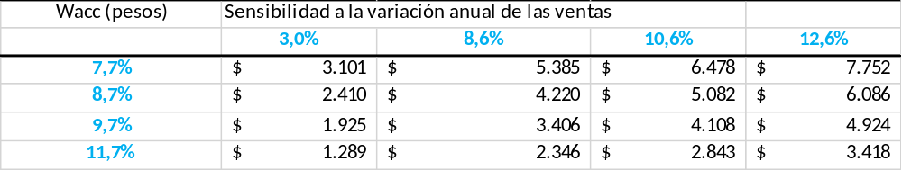
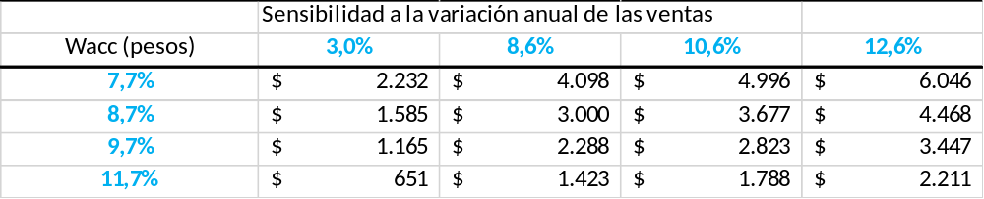
Valoración de la compañía
Valor de la empresa subasta inicial y actualización
Valor de la empresa subasta (COP$ M). Sensibilidad a la variación de las ventas y al WACC
Valor de la empresa actualización (COP$ M). Sensibilidad a la variación de las ventas y al WACC

Slide 58
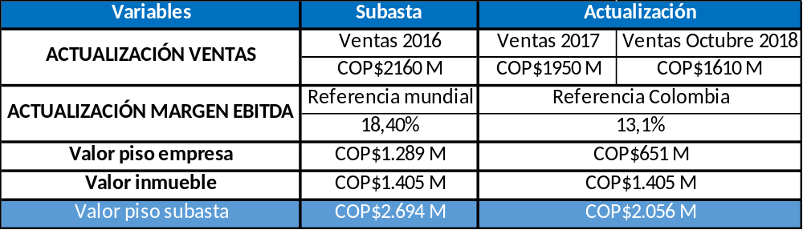
Valoración de la compañía
Actualización del valor mínimo de subasta
Las valoraciones de las compañías se deben adelantar de manera periódica (al menos una vez al año). El cambio en el valor de la Unidad Económica Gaseosas Rio se explica porque en la valoración anterior, se utilizó como ventas de referencia el valor de las ventas del año 2016 (COP$2.160 M) y la actualización utiliza el valor de las ventas de 2017 (COP$1.950) y a Octubre de 2018 (1.610). Por otra parte, la reducción del margen de la compañía el último año motivó el cambio de margen EBITDA de referencia desde el promedio mundial para las compañías de Gaseosa (18,4%) al punto medio del promedio del margen EBITDA entra la industria nacional y la industria mundial (13,1%). El margen EBITDA de Gaseosas Rio el último año no superó el 2,5% y se encuentra lejos incluso de la industria nacional.

Slide 59
Alternativas de compradores pendientes del ajuste
Gaseosas La Cigarra
Gaseosas Glacial
Grupo Empresarial del Amazonas
Gaseosas Cóndor
Gaseosas Leticia – Coca Cola

Slide 60
Importancia de la venta
Nuevos e importantes ingresos para el Frisco y la Nación.
Prestigio y Reconocimiento para el proceso SAE en sociedades.
Sostenibilidad Social para la región
y el país.
Eliminación de altos riegos sociales y financieros para el Frisco.

Slide 61
GRACIAS POR SU ATENCION
Vicepresidencia Administrativa y Financiera – Gerencia Financiera

